Slide 1
大中票券債券市場展望雙週報
2021/04/19
Peter Tsai

Slide 2
市場回顧
最近二周以來，美公債10Y利率緩步下跌。在「再通膨交易」的氣氛冷卻，以及做空交易商獲利了結的情況下，帶動美公債10y利率跌破1.60%。美國公債10y利率週五收在1.5798%。台債10年期利率，雖有新券A10201發行前交易上場，受到籌碼因素稀少影響，利率拉回0.40%下方，週五，5y收在0.245%，10y收在0.374%。

Slide 3
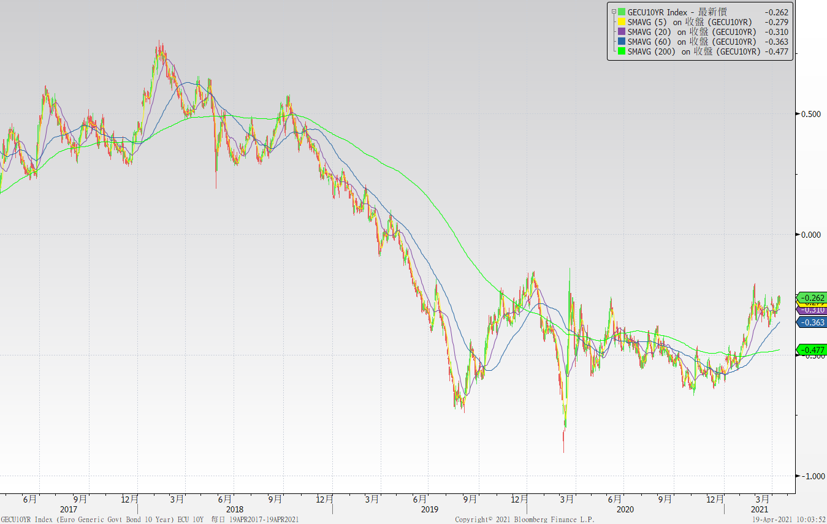
歐債十年期利率走勢圖

Slide 4
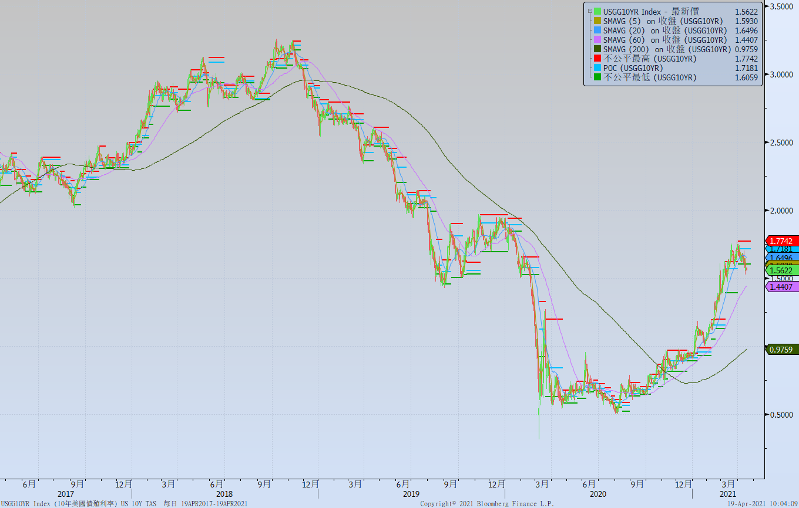
美債十年期利率走勢圖

Slide 5
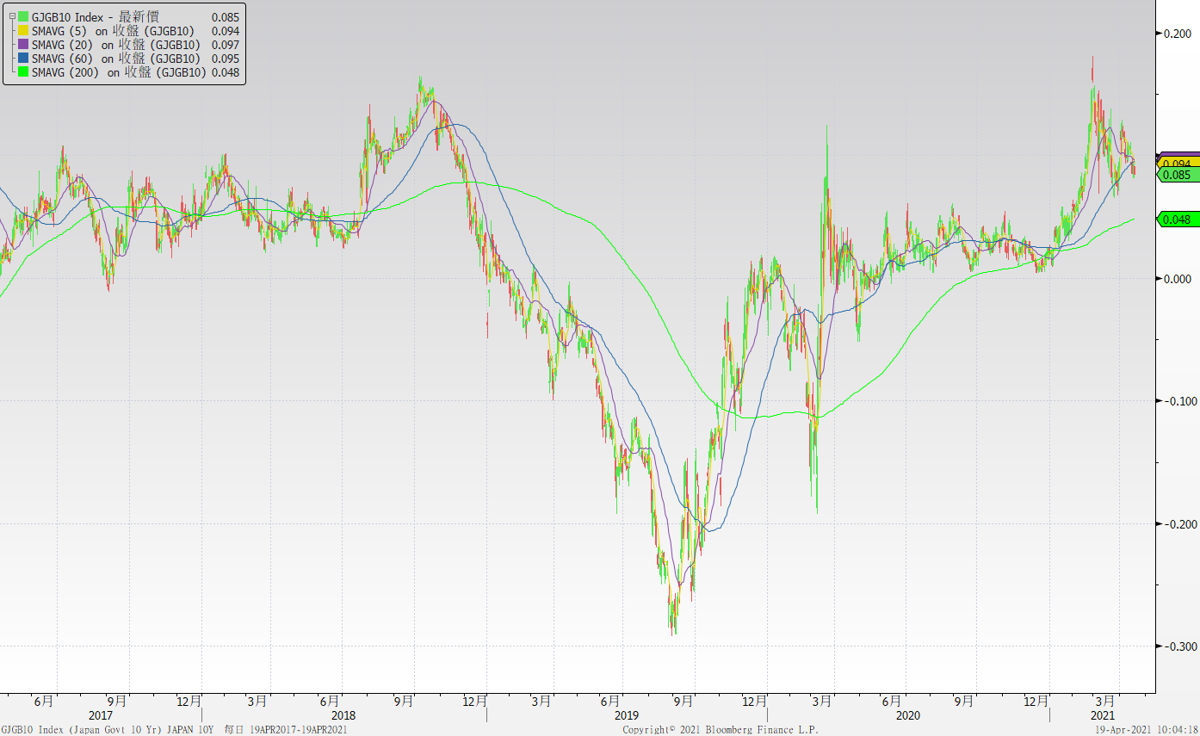
日債十年期利率走勢圖

Slide 6
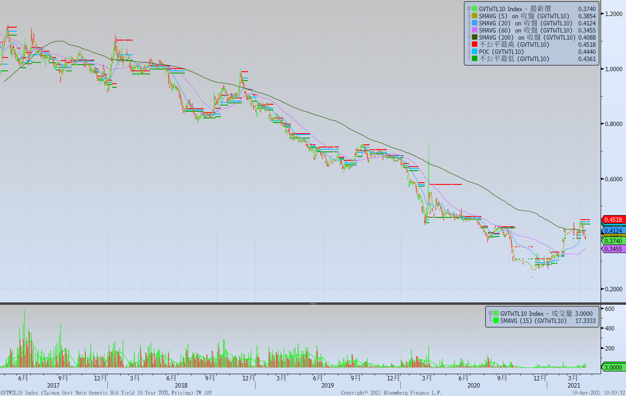
台債十年期利率走勢圖

Slide 7
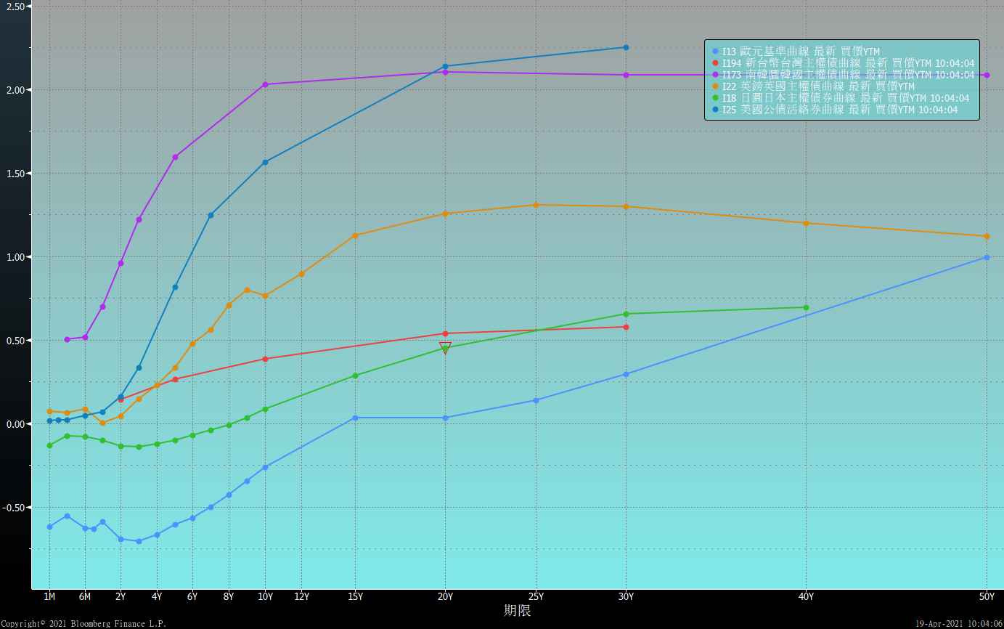
主要國家殖利率曲線

Slide 8
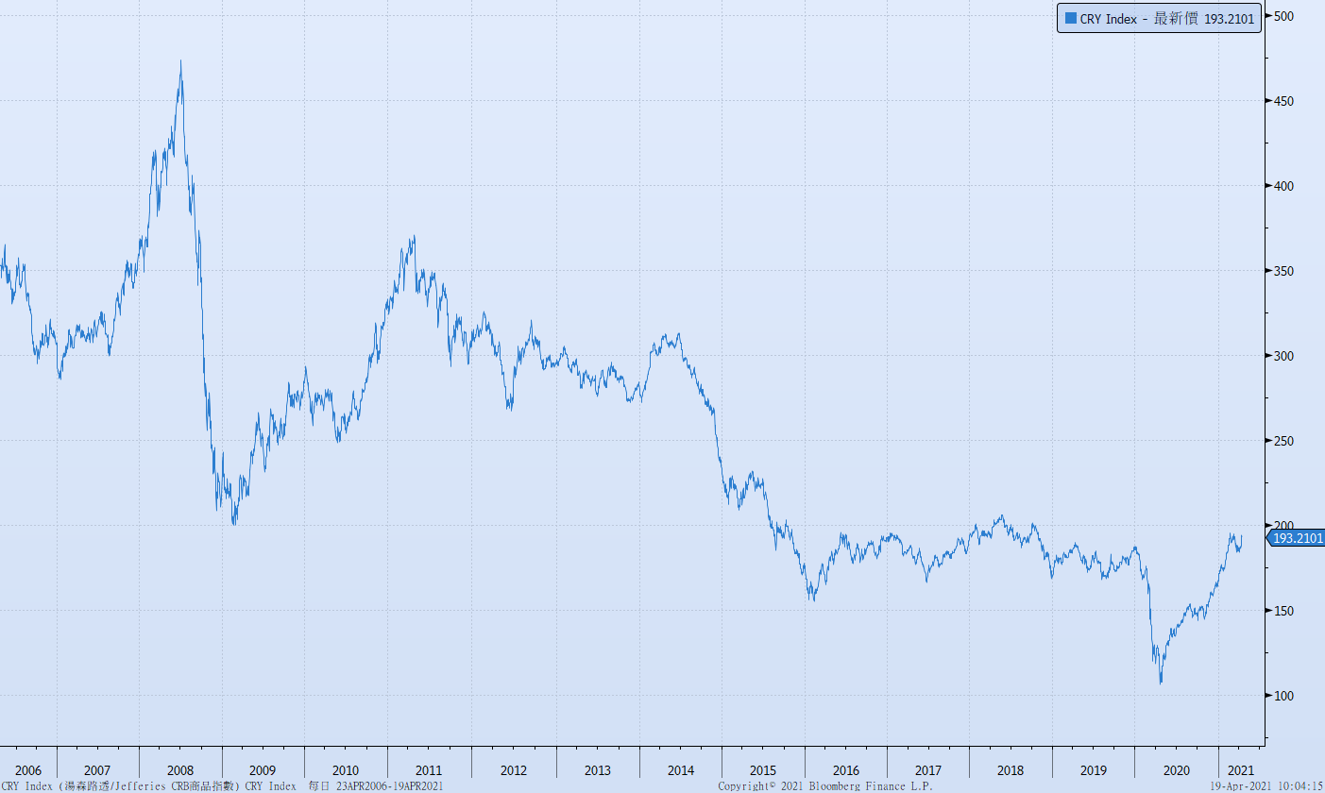
原物料指數

Slide 9
美國GDP成長率

Slide 10
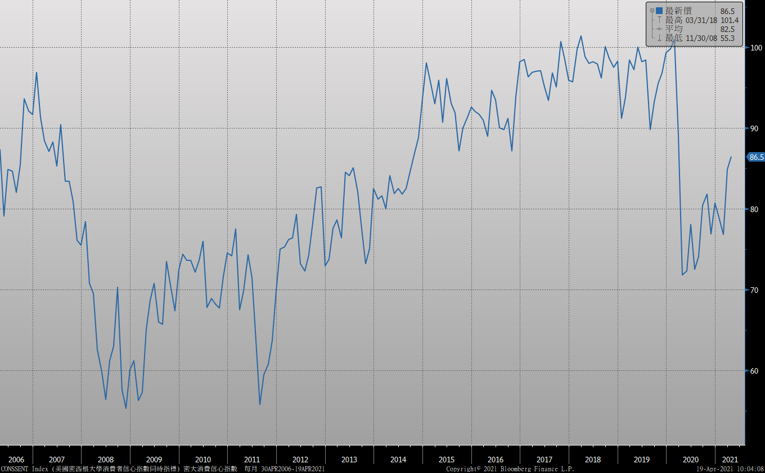
密大消費信心

Slide 11
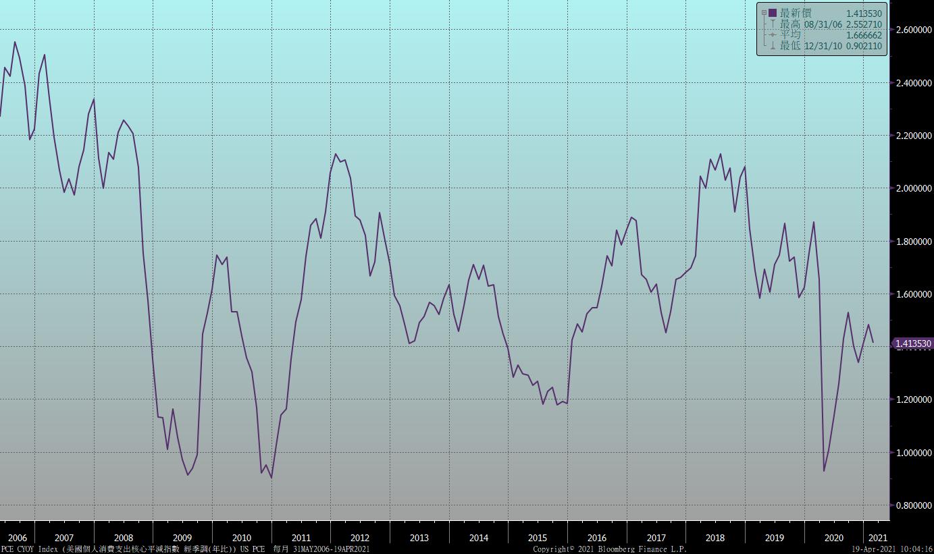
美國個人消費支出核心平減指數 經季調(年比)

Slide 12
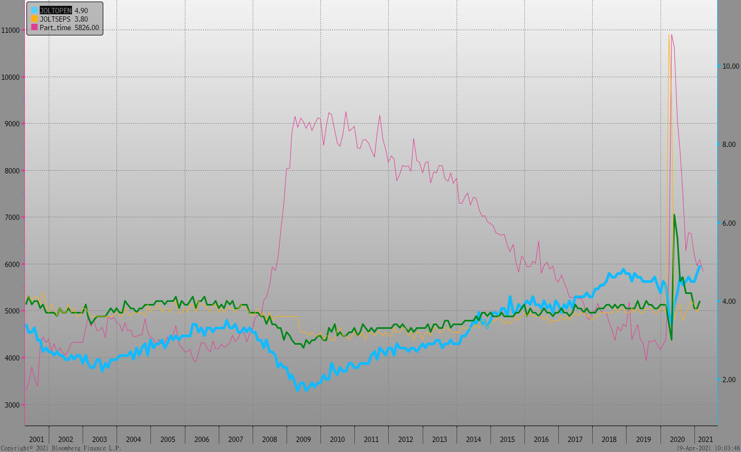
美國就業情況

Slide 13
美國新屋及成屋銷售

Slide 14
美國非農就業人數

Slide 15
經濟數據預報

Slide 16
市場展望
從利率走勢看，美債10y利率從去年第四季以來的上漲趨勢，在月線下彎後，預期漲勢已經結束，有可能轉向季線位置測試，約在1.45%~1.50%附近。
經濟數據方面，即將公布美國3月耐久財訂單修正值、3月新屋銷售及3月成屋待完成銷售。德國4月IFO企業景氣指數。台灣3月外銷訂單。預期經濟數據不差。台債操作上，10y利率主流券仍受籌碼因素壓制，在美債利率下修後，台債利率隨之下滑。預估10y區間在0.35%~0.48%。利率交換市場，5年期利率近期回跌至0.70%下方，多空震盪，收固定方的利差仍有限。

